Slide 1
微机原理及应用
韩继辉
计算机楼308
15637173979

Slide 2
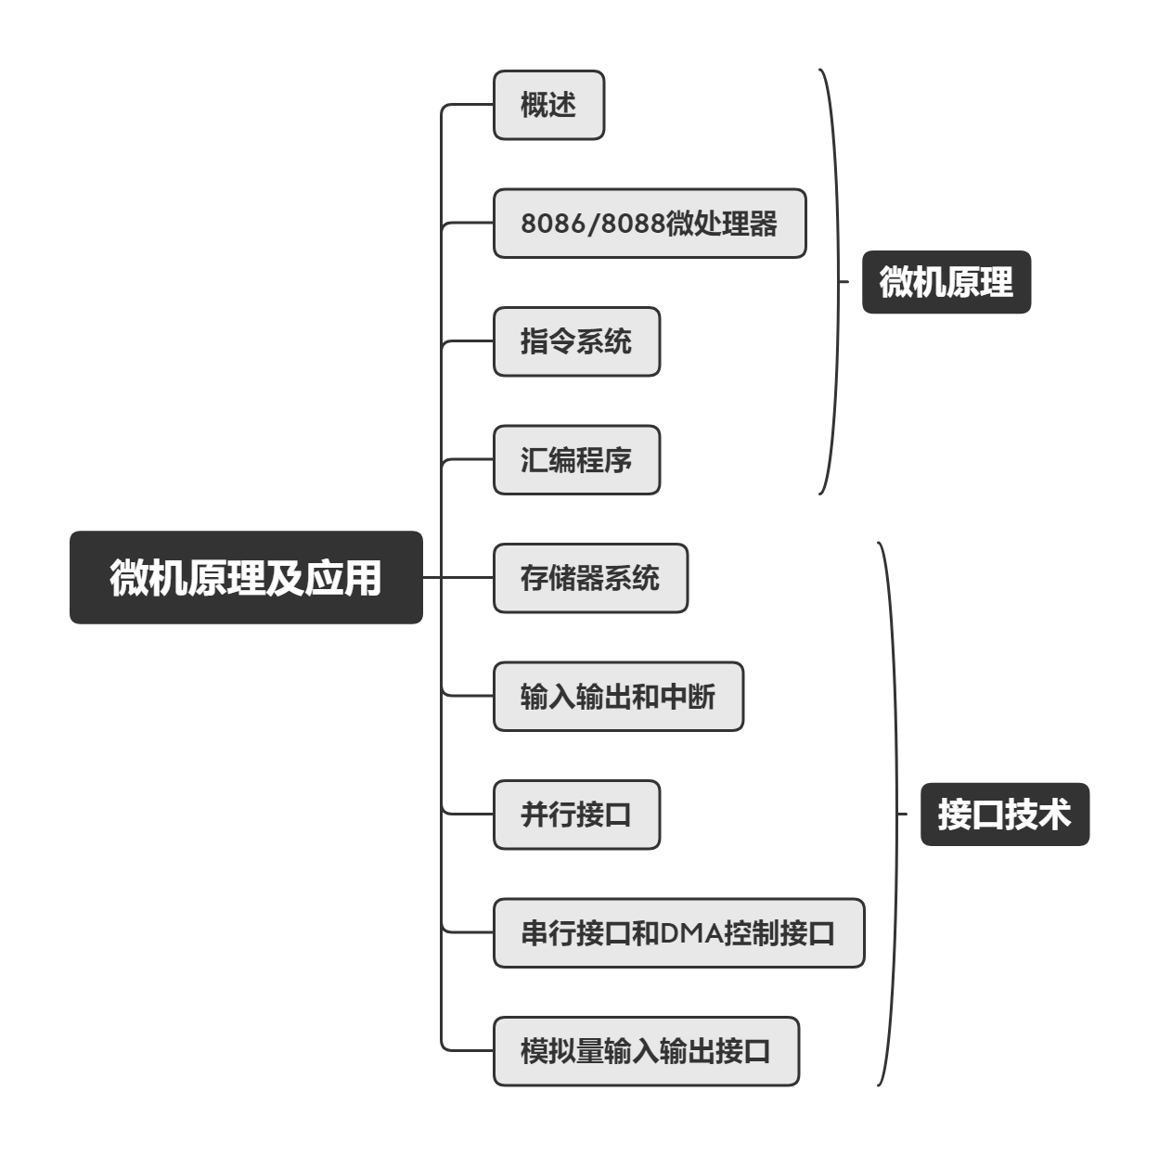

Slide 3

教材

Slide 4
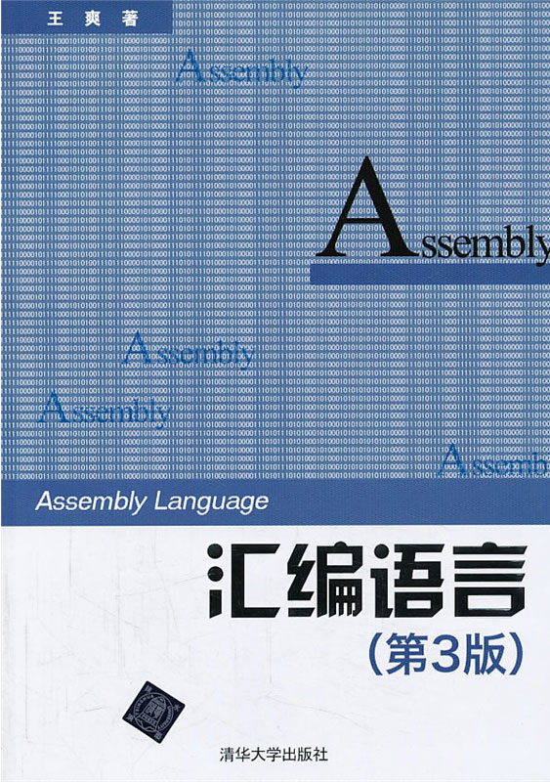
参考书

Slide 5
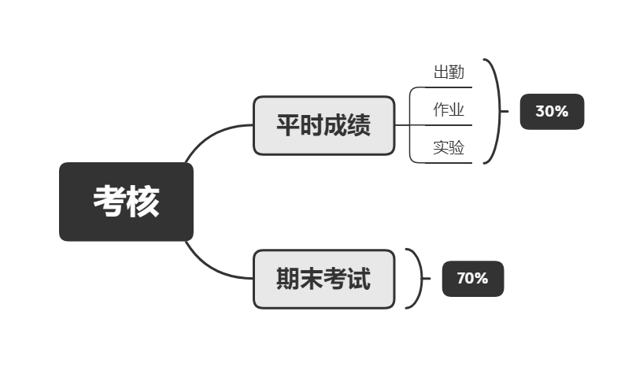

Slide 6

i轻工大

Slide 7
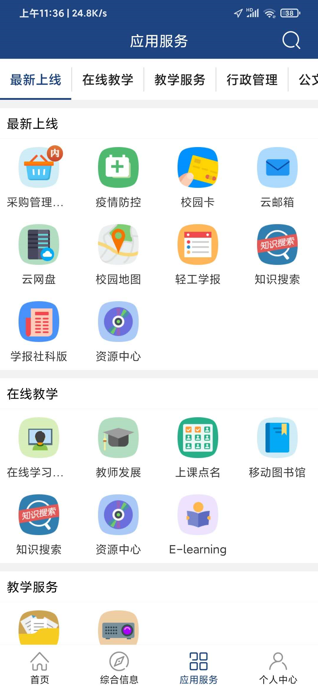
2
1

Slide 8
微型计算机概述
微机概述
信息在计算机中的表示
微机的工作过程
微机系统的应用

Slide 9
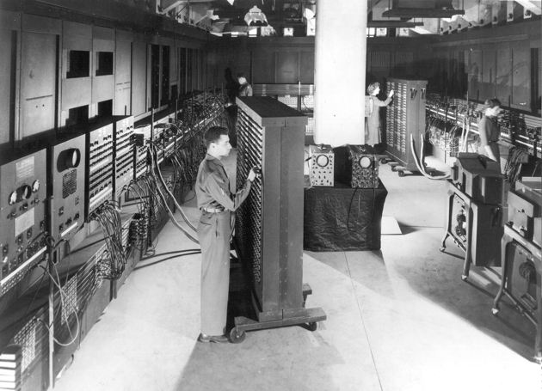
ENIAC
第一台通用电子数字计算机
1946年2月14日
美国军方定制/宾夕法尼亚大学
计算弹道和射击特性
Notes:
长30.48米，宽6米，高2.4米，占地面积约170平方米
30个操作台，重达30英吨
每小时耗电量150千瓦
造价48万美元
它包含了17,468根真空管（电子管）7,200根晶体二极管，1,500 个中转，70,000个电阻器，10,000个电容器，1500个继电器，6000多个开关
计算速度是每秒5000次加法或400次乘法，是使用继电器运转的机电式计算机的1000倍、手工计算的20万倍

Slide 10
ENIAC Electronic Numerical Integrator And Computer
世界上第一台通用计算机，也是继ABC（阿塔纳索夫-贝瑞计算机）之后的第二台电子计算机。
美国陆军军械部在马里兰州的阿伯丁设立了“弹道研究实验室”。
要求该实验室每天为陆军炮弹部队提供6张射表，每张射表都要计算几百条弹道，而每条弹道的数学模型是一组非常复杂的非线性方程组，没有办法准确求解，只能用数值方法近似地进行计算。
实验室即使雇用200多名计算员加班加点工作也大约需要二个多月的时间才能算完一张射表。
Notes:
研制电子计算机的想法产生于第二次世界大战进行期间。当时激战正酣，各国的武器装备还很差，占主要地位的战略武器就是飞机和大炮，一颗看似做着简单的自由落体运动的炮弹，其实在出发前就被设定好了精确的飞行轨道。弹道的计算十分复杂，发射速度和角度的确定不仅要考虑炮弹本身的类型和炸药特性，还要考虑风向、风速、气压、气温、湿度和当地重力加速度等环境因素，作战时在瞬间完成这些因子的综合分析显然不是人力所能及的。因此，科学家会在使用前为炮手准备好一份弹道表，炮手对照表中参数操作火炮，炮弹便基本能落到指定的目标点。
每种型号的炮弹都需要计算2000～4000条弹道，每条弹道都涉及复杂的微积分运算，转换成四则运算平均涉及750次乘法和更多次加减，普通计算员使用机械计算器平均需要20个小时才能算完。多型新型火炮的投入使用给美国陆军的弹道研究实验室带来了很大的制表压力，他们雇佣了100多名女计算员，以满足阿伯丁试验场每天6张弹道表的需求。苦劳是做足了，一旦出错却没了功劳。实验室很快意识到，磨刀不误砍柴工，他们急需一台强大的计算机器。

Slide 11
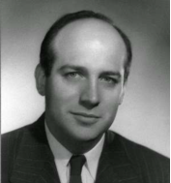
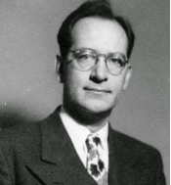
ENIAC
普雷斯伯·埃克特（J. Presper Eckert），1919-1995，美国电气工程师、计算机先驱。
约翰·莫奇利（John Mauchly），1907-1980，美国物理学家。
Notes:
这个创造历史的项目，交给了与弹道研究实验室相距仅120公里的位于费城的宾夕法尼亚大学莫尔电气工程学院。其实论起资历与声望，600公里开外的麻省理工学院会是更好的选择，但莫尔学院“近水楼台先得月”，早与弹道研究实验室建立了友好的合作关系，那些计算弹道的计算员就是由莫尔学院负责培训的。
1937年，费城一位名为普雷斯伯·埃克特（J. Presper Eckert）的天才少年收到了梦寐以求的麻省理工学院录取通知书，但他的母亲不希望自己唯一的儿子离家太远，他的父亲则不希望他学理工，还骗他说麻省理工的学费高昂，支付不起，百般无奈之下，埃克特只好“屈就”宾夕法尼亚大学的金融学院。不多久，对金融实在提不起兴趣的埃克特寻求转专业的机会，可是他最想去的物理系已经招满了，再一次的无奈之下，他来到了莫尔学院。那时的埃克特并不会料到，正是这个他“屈就”了再“屈就”的地方，给了他名垂青史的机会。
和埃克特搭档的，是年龄大他一轮的约翰·莫奇利（John Mauchly），时年36岁的莫奇利已是乌尔辛纳斯学院（同在宾夕法尼亚州）的物理系主任，拥有约翰·霍普金斯大学物理学博士学位。他被委任为ENIAC项目顾问，由于教学工作不能投入全部精力，但只要一有时间就会钻进项目里，最终出色地完成了ENIAC的总体设计，与主要负责工程实现的埃克特并称“ENIAC之父”。他们共同领导莫尔学院50人的兼职团队，一个主理论、一个主工程的黄金搭档模式像极了实现ABC的阿塔纳索夫和贝里。
ENIAC于1945年底竣工，在1946年2月14日晚正式亮相，并于日次交付。它的最终造价是48.7万美元，相当于今天的700多万美元。

Slide 12
ENIAC
任职宾夕法尼亚大学莫尔电机工程学院的莫希利，期望用电子管代替继电器以提高机器的计算速度。美国军方得知这一设想，马上拨款大力支持，预算经费为15万美元。
让研制工作十分幸运的是，当时任弹道研究所顾问、正在参加美国第一颗原子弹研制工作的数学家冯·诺依曼带着原子弹研制（1944年）过程中遇到的大量计算问题，加入了研制小组。
提出了全新的“存储程序通用电子计算机方案”，在此过程中他对计算机的许多关键性问题的解决作出了重要贡献，从而保证了计算机的顺利问世。
原来需要20多分钟才能计算出来的一条弹道，现在只需要短短的30秒！
Notes:
1937年，费城一位名为普雷斯伯·埃克特（J. Presper Eckert）的天才少年收到了梦寐以求的麻省理工学院录取通知书，但他的母亲不希望自己唯一的儿子离家太远，他的父亲则不希望他学理工，还骗他说麻省理工的学费高昂，支付不起，百般无奈之下，埃克特只好“屈就”宾夕法尼亚大学的金融学院。不多久，对金融实在提不起兴趣的埃克特寻求转专业的机会，可是他最想去的物理系已经招满了，再一次的无奈之下，他来到了莫尔学院。那时的埃克特并不会料到，正是这个他“屈就”了再“屈就”的地方，给了他名垂青史的机会。

Slide 13
计算机的发展
1946年
每秒几千次至几万次，用光屏管或汞延时电路存储，机器语言或汇编语言，主要用于国防和科学计算
电子管计算机
1958年
每秒几万次至几十万次，用磁芯或磁鼓存储，出现了操作系统和高级语言，主要用于科学计算、数据处理、过程控制
晶体管计算机
1964年
中小规模集成电路计算机
每秒几十万次至几百万次，半导体存储器，出现了功能完备的操作系统和大量面向用户的应用程序，广泛应用于各个领域
1971年
每秒几百万次至上亿次，大容量半导体存储器，推出了数据库系统、分布式操作系统，涉及各个领域，深入日常生活
大规模和超大规模集成电路计算机

Slide 14
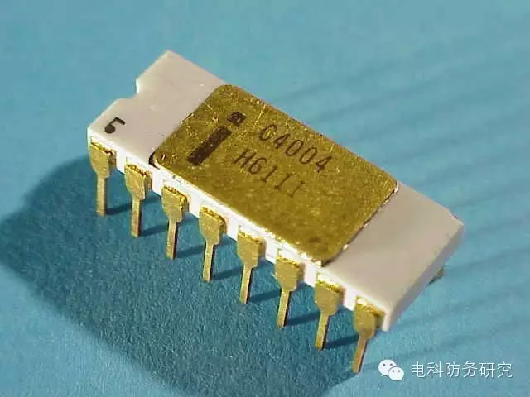
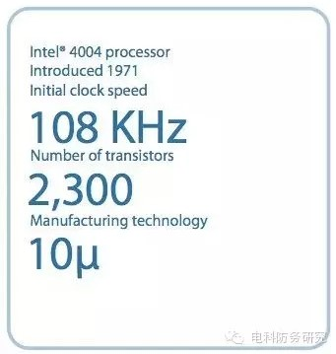
微型机的发展
微型机也称为个人计算机（Personal Computer，PC），核心部件是微处理器，即中央处理单元（Central Processing Unit，CPU）
Notes:
1971年，Intel的工程师Ted Hoff制造了第一片4位微处理器Intel 4004

Slide 15
微处理器的发展
1971年
4/8位低档微处理器，集成度大概每片2000个晶体管，主频1MHz，intel4004/8008
阶段一
1974年
8位中高档微处理器，集成度大概每片5000～10000个晶体管，主频2～5MHz，intel8080/8085
阶段二
1979年
16位微处理器，集成度大概每片1万个晶体管，主频5MHz以上，软件发展，操作系统出现，intel8086/8088/80286
阶段三
1984年
32位微处理器，集成度每片几十万个晶体管以上，主频上百MHz以上，软件丰富，支持多用户多任务OS，intel80386/80486
阶段四
1992年
64位微处理器，集成度每片上千万个晶体管以上，主频上千MHz以上，intel奔腾、酷睿
阶段五
Notes:
摩尔定律：CPU复杂度每2年翻一番，不需要附加成本
Zilog MC

Slide 16
微型计算机概述
微机概述
信息在计算机中的表示
微机的工作过程
微机系统的应用

Slide 17
进位计数制
利用一组固定的数字符号和统一的规则来计数的方法
包含一组数码和三个基本要素：
数码：一组用来表示某种数制的符号。例如十进制的数码是0、1、2、3、4、5、6、7、8、9
基数：数码个数，例如十进制的基数是10
数位：数码在一个数中所处的位置
权：权是基数的幂，表示数码在不同位置上的数值

Slide 18
十进制
数码为：0、1、2、3、4、5、6、7、8、9
基数为：10
表示形式：D，例如 678.34D、(678.34)₁₀
位权：
权展开式或权表达式
10³ | 10² | 10¹ | 10⁰ | . | 10⁻¹ | 10⁻²
1000 | 100 | 10 | 1 | . | 0.1 | 0.01
678.34$=6×{10}^{2}+7×{10}^{1}+8×{10}^{0}+3×{10}^{−1}+4×{10}^{−2}$

Slide 19
十进制
十进制数8347.25的权表达式为？
十进制数8347.25可以表示为：
(8347.25)₁₀
也可用后缀D（Decimal）表示：8347.25D
更常见的写法是不加任何表示字符，计算机默认为十进制数，如 8347.25
$$8×{10}^{3}+3×{10}^{2}+4×{10}^{1}+7×{10}^{0}+2×{10}^{−1}+5×{10}^{−2}$$

Slide 20
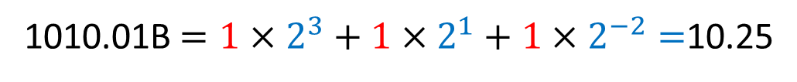
二进制
数码为：0、1
基数为：2
表示形式：B（Binary），例如 1011B 或 (1011)₂
位权：
二进制数1010.01的权表达式：
… | 2⁵ | 2⁴ | 2³ | 2² | 2¹ | 2⁰ | . | 2⁻¹ | 2⁻² | 2⁻³ | …
… | 32 | 16 | 8 | 4 | 2 | 1 | . | 0.5 | 0.25 | 0.125 | …
1010.01B$=1×2^{3}+1×2^{1}+1×2^{−2}=$10.25
Notes:
技术实现简单
简化运算规则
适合逻辑运算
抗干扰能力强，可靠性高

Slide 21
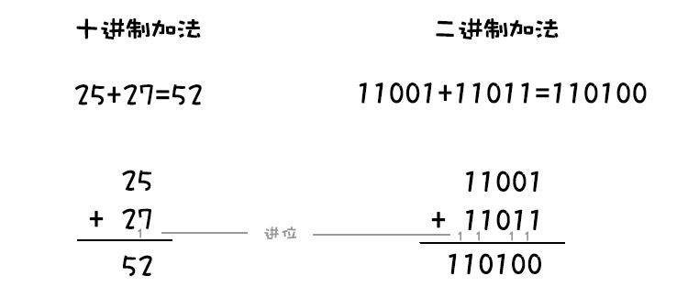
二进制加法
0 + 0 = 0 | 0 + 1 = 1 | 1 + 0 = 1 | 1 + 1 = 0
（有进位）
多位数二进制相加，考虑进位采用“逢2进1”的方式

Slide 22
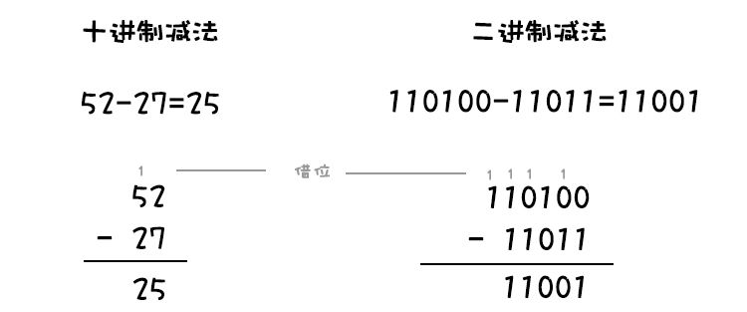
二进制减法
0 - 0 = 0 | 1 - 0 = 1 | 1 - 1 = 0 | 0 - 1 = 1
（借一当二）
1

Slide 23
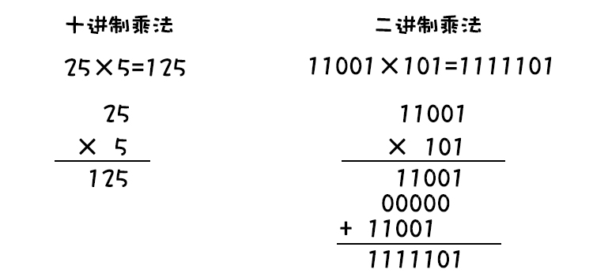
二进制乘法
0 × 0 = 0 | 0 × 1 = 0 | 1 × 1 = 1 | 1 × 0 = 0
Notes:
十进制可以按照九九乘法表运算，二进制乘法规则就简单多了

Slide 24
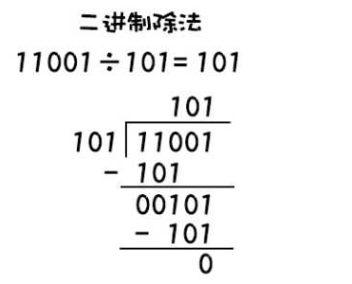
二进制除法
0÷1=0 | 1÷1=1
Notes:
除法运算中，除数不能为0，否则将引起除法错中断。
比较复杂的乘法和除法运算都能简单的转换为加、减和位移操作，所以一般计算机也只需要设计一个加法器即可。

Slide 25
二进制乘法与移位
无符号数的乘法运算可以转换为加法和左移位的运算
一个二进制数，每左移一位，相当于乘以2，左移n位就相当于乘以2^{n}
除法是乘法的逆运算，无符号数的除法可以转换为减法和右移位
一个二进制数，每右移一位，相当于除以2，右移n位就相当于除以2^{n}

Slide 26
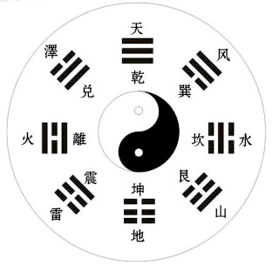
八进制
Notes:
长实线代表“阳”，用中间断开的线代表“阴”，然后由3种这样的线条组成8种形状，相当于3位二进制数表示8种状态

Slide 27
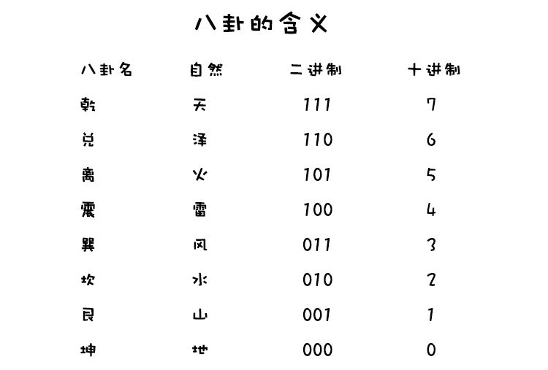

Slide 28
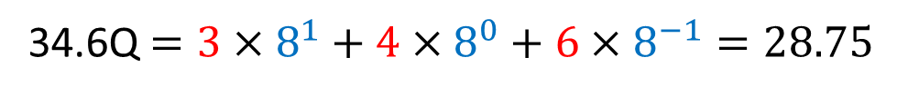
八进制
数码为：0,1,2,3,4,5,6,7
基数为：8
表示形式：O(Octal)，34.6Q 或(34.6)₈
位权：
8³ | 8² | 8¹ | 8⁰ | . | 8⁻¹ | 8⁻²
512 | 64 | 8 | 1 | . | 0.125 | 0.015625
34.6Q $=3×8^{1}+4×8^{0}+6×8^{−1}=28.75$

Slide 29
十六进制
数码为：0,1,2,3,4,5,6,7,8,9,A,B,C,D,E,F
基数为：16
表示形式：H(Hexadecimal)，3FC.6H 或(3FC.6)₁₆
位权：
16³ | 16² | 16¹ | 16⁰ | . | 16⁻¹ | 16⁻²
4096 | 256 | 16 | 1 | . | 0.0625 | 0.00390625
3FC.6H $=3×{16}^{2}+F×{16}^{1}+C×{16}^{0}+6×{16}^{−1}=1020.375$

Slide 30
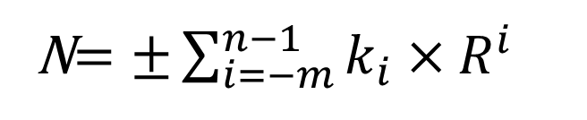
R进制
基数为：R
R个数码：0, 1, 2, …, R-1
位权：R^{i}
R进制数的数值N可以表示为：
其中：i是数位号，k_{i}是第i个数码，m是小数位数，n是整数位数
N$=±\sum_{i=−m}^{n−1}{k_{i}×R^{i}}$
Notes:
R进制数的数值是所有数位上的数码乘以其权重的累加和

Slide 31
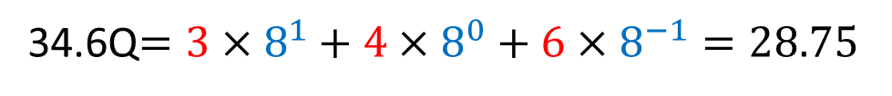
非十进制⇨十进制
按权表达式展开，再按十进制运算规则求和，即可得到对应的十进制数
1101.101B$=2^{3}+2^{2}+2^{0}+2^{−1}+2^{−3}=$13.625
34.6Q$=3×8^{1}+4×8^{0}+6×8^{−1}=28.75$
3FC.6H$=3×{16}^{2}+15×{16}^{1}+12×{16}^{0}+6×{16}^{−1}=1020.375$

Slide 32
十进制⇨R进制
整数部分：除R取余，倒序排列
小数部分：乘R取整，顺序排列
 | 商 | 余数
123÷2 | 61 | 1
61÷2 | 30 | 1
30÷2 | 15 | 0
15÷2 | 7 | 1
7÷2 | 3 | 1
3÷2 | 1 | 1
1÷2 | 0 | 1
整数部分 | 小数部分
1 | 0.25 | 0.625×2
0 | 0.5 | 0.25×2
1 | 0 | 0.5×2
123.625=
1111011
101B
.

Slide 33
十进制⇨R进制
小数部分乘不尽时，需根据精度保留小数位
例如，将十进制数0.6转换为二进制，要求精度为0.1
0.6 =
1001B
 | 整数部分 | 小数部分
0.6×2=1.2 | 1 | 0.2
0.2×2=0.4 | 0 | 0.4
0.4×2=0.8 | 0 | 0.8
0.8×2=1.6 | 1 | 0.6
0.6×2=1.2 | 1 | 0.2
… | … | …
Notes:
因为2^-4=1/16<0.1
三进制112 转换成7进制

Slide 34
二进制⬄十六进制、八进制
二进制⇨十六进制，采用“4位并1位”
整数部分：按从右向左方向，每4位二进制位一组，最高位不足4位，添0补足4位；
小数部分：从左向右，每4位二进制位一组，最低位不足4位，添0补足4位；
然后将各组4位二进制数加权展开，得到十六进制数
十六进制⇨二进制，采用相反的操作“1位拆4位”
八进制⬄二进制，“3位并1位”，“1位拆3位”

Slide 35
二进制⬄八进制、十六进制
将二进制数“11100.1”转换为八进制
0
11100.1
00
3
4
.
4
Q
将二进制数“1011010.1”转换为十六进制
0
1011010.1
000
5
A
.
8
H

Slide 36
BCD码 Binary-Code Decimal
用4位二进制数表示1位十进制数据，对应关系如下：
BCD码 | 十进制数 | BCD码 | 十进制数
0000 | 0 | 0101 | 5
0001 | 1 | 0110 | 6
0010 | 2 | 0111 | 7
0011 | 3 | 1000 | 8
0100 | 4 | 1001 | 9
例如：(0010 0101)_{BCD} = 25
Notes:
虽然用二进制存储，但是BCD码是十进制数码，满足“逢十进一”的运算规则
例如 25 + 9 = 34
习题 1.1

Slide 37
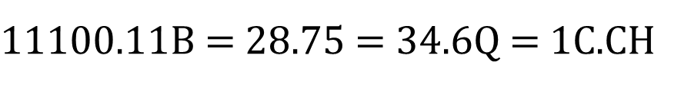
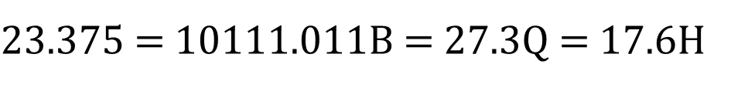
进制转换 练习
将11100.11B分别转换为十进制、八进制、十六进制
$11100.$11B = 28.75 = 34.6Q = 1C.CH
将 23.375 分别转换为二进制、八进制、十六进制
$23.37$5 = 10111.011B = 27.3Q = 17.6H
BCD码 0011 0100 表示的十进制数为？
(0011 0100)_{BCD} = 34
将(112)₃ 转换为七进制
(112)₃ = (20)₇

Slide 38
带符号数在计算机中的表示

Slide 39
机器数
符号位数值化称为机器数
最高位表示符号位，0表示正数，1表示负数
常用的表示方法有：原码，反码，补码

Slide 40
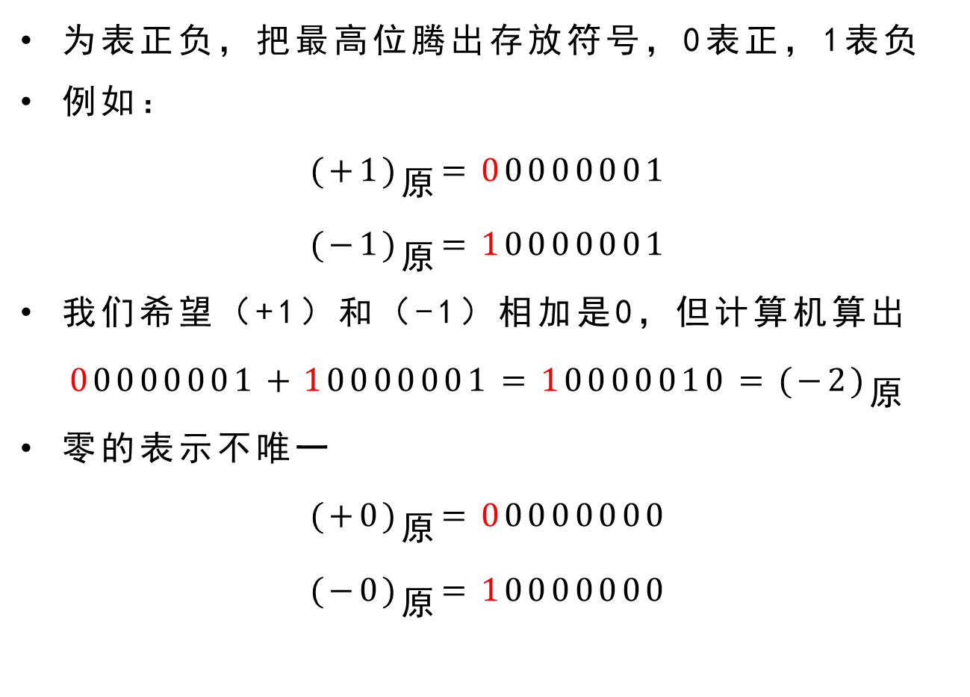
原码
为表正负，把最高位腾出存放符号，0表正，1表负
例如：
$${(+1)}_{原}=00000001$$
$${(−1)}_{原}=10000001$$
我们希望（+1）和（-1）相加是0，但计算机算出
$$00000001+10000001=10000010={(−2)}_{原}$$
零的表示不唯一
$${(+0)}_{原}=00000000$$
$${(−0)}_{原}=10000000$$

Slide 41
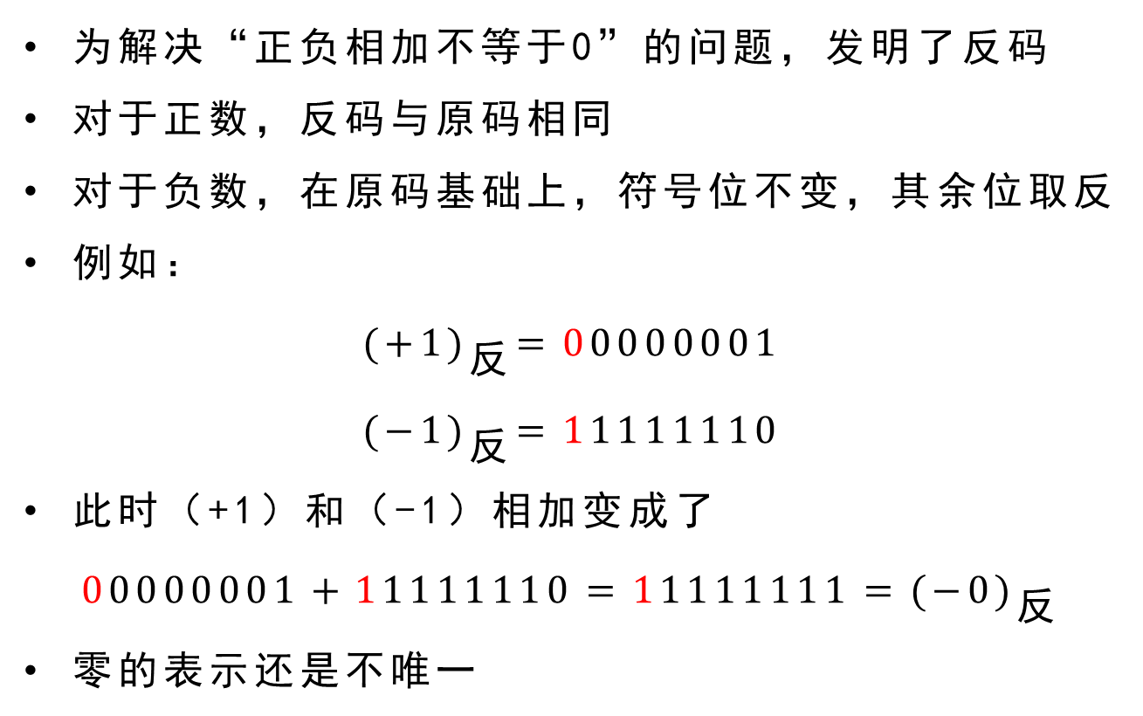
反码
为解决“正负相加不等于0”的问题，发明了反码
对于正数，反码与原码相同
对于负数，在原码基础上，符号位不变，其余位取反
例如：
$${(+1)}_{反}=00000001$$
$${(−1)}_{反}=11111110$$
此时（+1）和（-1）相加变成了
$$00000001+11111110=11111111={(−0)}_{反}$$
零的表示还是不唯一

Slide 42
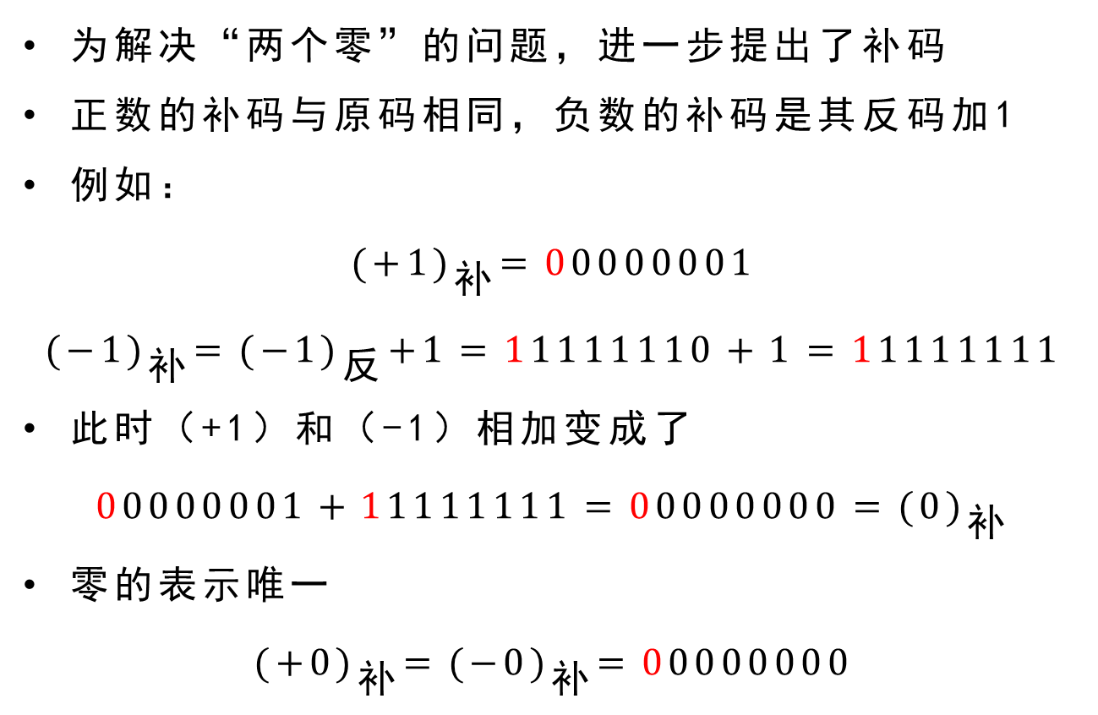
补码
为解决“两个零”的问题，进一步提出了补码
正数的补码与原码相同，负数的补码是其反码加1
例如：
$${(+1)}_{补}=00000001$$
$${(−1)}_{补}={(−1)}_{反}+1=11111110+1=11111111$$
此时（+1）和（-1）相加变成了
$$00000001+11111111=00000000={(0)}_{补}$$
零的表示唯一
$${(+0)}_{补}={(−0)}_{补}=00000000$$

Slide 43
单字节各编码的表示范围
真值 | 原码 | 反码 | 补码
+127 | 0111 1111 | 0111 1111 | 0111 1111
⬆ | ⬆ | ⬆ | ⬆
+2 | 0000 0010 | 0000 0010 | 0000 0010
+1 | 0000 0001 | 0000 0001 | 0000 0001
+0 | 0000 0000 | 0000 0000 | 0000 0000
-0 | 1000 0000 | 1111 1111 | 0000 0000
-1 | 1000 0001 | 1111 1110 | 1111 1111
-2 | 1000 0010 | 1111 1101 | 1111 1110
⬇ | ⬇ | ⬇ | ⬇
-127 | 1111 1111 | 1000 0000 | 1000 0001
-128 |  |  | 1000 0000

Slide 44
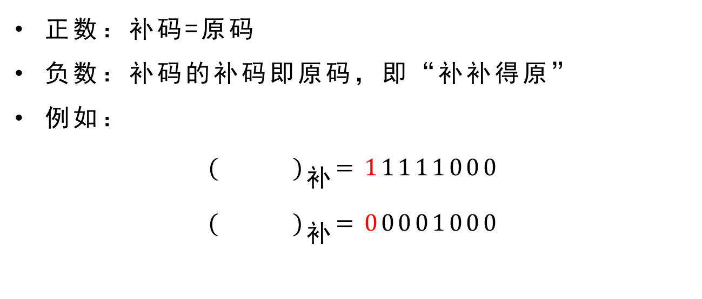
求补码的真值 方法一
正数：补码=原码
负数：补码的补码即原码，即“补补得原”
例如：
$${( )}_{补}=11111000$$
$${( )}_{补}=00001000$$
-8
+8
Notes:
补补得原

Slide 45
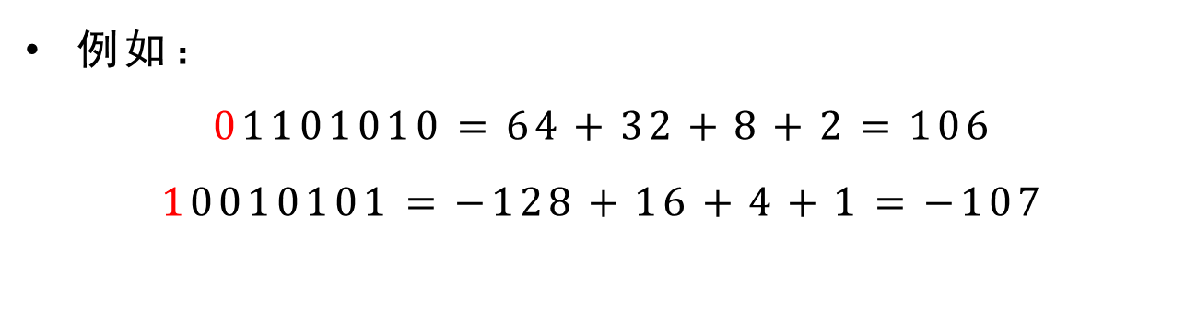
求补码的真值 方法二
可以将最高位的位权加上负号表示补码的位权
-2⁷ | 2⁶ | 2⁵ | 2⁴ | 2³ | 2² | 2¹ | 2⁰
-128 | 64 | 32 | 16 | 8 | 4 | 2 | 1
例如：
$$01101010=64+32+8+2=106$$
$$10010101=−128+16+4+1=−107$$
Notes:
1110 1010 = -22

Slide 46
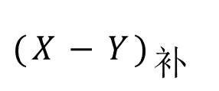
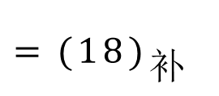
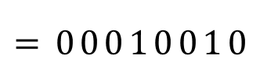
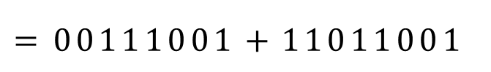
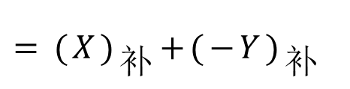
补码运算 例1
已知X=57，Y=39，整数用1个字节表示，计算X-Y
$${(X−Y)}_{补}$$
$$={(X)}_{补}+{(−Y)}_{补}$$
$$=00111001+11011001$$
$$=00010010$$
$$={(18)}_{补}$$

Slide 47
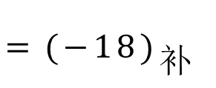
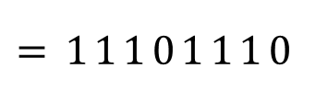
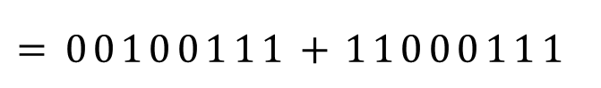
补码运算 例2
已知X=39，Y=57，整数用1个字节表示，计算X-Y
$${(X−Y)}_{补}$$
$$={(X)}_{补}+{(−Y)}_{补}$$
$$=00100111+11000111$$
$$=11101110$$
$$={(−18)}_{补}$$

Slide 48
编码小结
对于正数，原码=反码=补码
对于负数，在原码基础上，保持符号位不变，其他位取反即可得到反码，在反码基础上加1即可得到补码
补码→原码：补补得原
求补码真值的两种方法：
通过“补补得原”得到原码，再求原码真值
利用补码位权

Slide 49
整数的表示方法
由于补码方便计算机将符号位和数值位一起进行计算，因此在计算机中，整数都是用补码表示的
通常用1、2或4个字节表示一个整数，二进制位数不同，其所能表示的数值范围也不同
字节数 | 二进制位数 | 带符号数范围 | 无符号数范围
1 | 8 | -128～127 | 0～255
2 | 16 | -32768～32767 | 0～65535
4 | 32 | -2³¹～2³¹-1 | 0～2³²-1

Slide 50
溢出
整数经过运算后，超出其所能表示的数值范围，就产生了 “溢出”
例如：127+1应该等于128，但补码计算结果为-128
 | 0 | 1 | 1 | 1 | 1 | 1 | 1 | 1
+ | 0 | 0 | 0 | 0 | 0 | 0 | 0 | 1
 | 1 | 0 | 0 | 0 | 0 | 0 | 0 | 0
溢出判断：最高位进位状态 ⊕ 次高位进位状态 = 1
Notes:
运算溢出将使标志寄存器OF置1

Slide 51
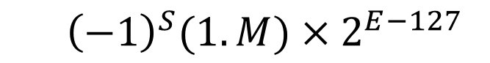
浮点数的表示方法
常用IEEE规定的浮点数表示方法，其存储如下：
S | E | M
符号位
偏移后的指数
尾数
若为单精度，其表示浮点数的大小为：
$${\left(−1\right)}^{S}(1.M)×2^{E−127}$$
类型 | 长度 | 尾数 | 指数 | 指数偏移 | 范围
单精度 | 32 | 23 | 8 | +127 | 10⁻³⁸～10³⁸
双精度 | 64 | 52 | 11 | +1023 | 10⁻³⁰⁸～10³⁰⁸
Notes:
因为要表示负指数，为了避免指数里面处理符号，所以有个指数偏移

Slide 52
浮点数表示示例
实数 | 二进制数 | 指数 | 符号 | 移码阶 | 尾数
+33 | 100001 | 5 | 0 | 10000100 | 0000100…
-33 | -100001 | 5 | 1 | 10000100 | 0000100…
+0.1875 | 0.0011 | -3 | 0 | 01111100 | 10000000…
-100.5625 | -1100100.1001 | 6 | 1 | 10000101 | 1001001001…
1.0 | 1.0 | 0 | 0 | 01111111 | 00000000…
0.0 | 0 | 0 | 0 | 00000000 | 00000000…
正无穷大 |  |  | 0 | 11111111 | 00000000…
负无穷大 |  |  | 1 | 11111111 | 00000000…

Slide 53
浮点数表示 例1
将十进制数 -5.125 表示成单精度浮点数的形式
该十进制数为负数，故符号位S=1
将十进制数绝对值转化为二进制形式为：101.001B
转化为规格化形式为：1.01001×2²
则尾数M=01001
实际指数为2，加偏移量127，则E=129=10000001
因此-5.125的单精度表示形式为：
1
1 | 0 | 0 | 0 | 0 | 0 | 0 | 1
0 | 1 | 0 | 0 | 1 | 0 | 0 | 0 | 0 | 0 | 0 | 0 | 0 | 0 | 0 | 0 | 0 | 0 | 0 | 0 | 0 | 0 | 0

Slide 54
浮点数表示 例2
已知单精度浮点数如下，求其对应的十进制数？
0
1 | 0 | 0 | 0 | 0 | 0 | 1 | 0
0 | 1 | 1 | 0 | 1 | 0 | 0 | 0 | 0 | 0 | 0 | 0 | 0 | 0 | 0 | 0 | 0 | 0 | 0 | 0 | 0 | 0 | 0
由单精度格式可知：S=0，该数为正数
E=10000010B=130，因此实际指数为130-127=3
尾数为01101
因此实际数值为：1.01101×2³=1011.01B=11.25

Slide 55
字符在计算机中的表示

Slide 56
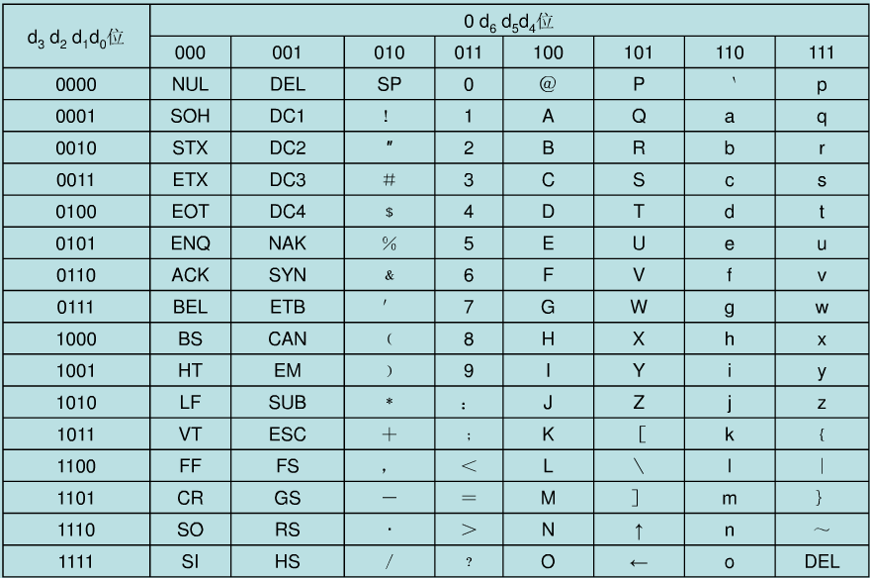
ASCII American Standard Code for Information Interchange
Notes:
美国信息交换标准代码
常用ASCII表示西文字符和常用符号，ASCII用7位表示字符，共能表示2^7种不同字符，包括32个控制码和96个符号，计算机存储以字节为单位，因此在最高位补0

Slide 57
ASCII码最高位
常用最高位做奇偶校验，例如字符‘A’的ASCII码是1000001
以奇校验传送，则为11000001，即C1H
以偶校验传送，则为01000001，即41H
最高位还可以对ASCII码进行扩展
法语中的é的编码为130（二进制10000010）
在希伯来语编码中却代表了字母Gimel(ג)
0～127号编码是一样的，128～255这一段不一样

Slide 58
汉字的编码
GB2312-80（国标码）
两字节表示，为避免和ASCII码冲突，把最高位置为1
收录了汉字6763个（其中一级汉字3755个，二级汉字3008个）
此外还收录了包括英文字母、希腊字母、日文假名、西里尔字母在内的682个字符，共计7445个字符
GB18030-2000
在GB2312基础上，增加了4字节编码的方式，涵盖了中文汉字，日文假名，朝鲜谚文以及其他中国少数民族的文字
2005年进行扩展，增加了CJK统一表意文字
Notes:
中日韩统一表意文字（英语：CJK Unified Ideographs），也称统一汉字（英语：Unihan），目的是要把分别来自中文、日文、韩文、越南文、壮文中，起源相同、本义相同、形状一样或稍异的表意文字，赋予其在UISO 10646及万国码标准中相同编码。此计划原本只包含中文、日文及韩文中所使用的汉字，旧称中日韩（CJK）统一表意文字（Unified Ideographs）。后来，此计划加入了越南文的喃字，所以合称中日韩越（CJKV）统一表意文字。

Slide 59
微型计算机概述
微机概述
信息在计算机中的表示
微机的工作过程
微机系统的应用

Slide 60
冯·诺依曼结构
运算器
输入设备
控制器
输出设备
存储器
Notes:
数学家冯·诺依曼提出了计算机制造的三个基本原则，即采用二进制逻辑、程序存储执行以及计算机由五个部分组成（运算器、控制器、存储器、输入设备、输出设备），这套理论被称为冯·诺依曼体系结构。

Slide 61
冯·诺依曼结构
运算器
输入设备
控制器
输出设备
存储器
又称算术逻辑单元ALU（Arithmetic Logic Unit），用来进行算术或逻辑运算，是计算机中对信息进行加工处理的部件

Slide 62
冯·诺依曼结构
运算器
输入设备
控制器
输出设备
存储器
对指令进行译码，产生各种控制信号，使计算机各部分协调工作来完成指令所要求的各种操作，是整个计算机的指挥中心

Slide 63
冯·诺依曼结构
CPU
运算器
输入设备
控制器
输出设备
存储器
在现代计算机中，控制器和运算器组合成中央处理单元CPU

Slide 64
冯·诺依曼结构
CPU
运算器
输入设备
控制器
输出设备
存储器
用来存放程序、初始数据和中间结果，根据存储容量和存取速度，分为内存和外存两部分，内存速度快、容量小、价格高；外存容量大、价格低、速度慢

Slide 65
冯·诺依曼结构
CPU
运算器
输入设备
控制器
输出设备
存储器
将程序和各种命令、原始数据送入计算机，如键盘、鼠标、扫描仪、麦克风、摄像头等

Slide 66
冯·诺依曼结构
CPU
运算器
输入设备
控制器
输出设备
存储器
输出运算操作结果和对外部设备的各种控制信息，如显示器、打印机、绘图仪

Slide 67
冯·诺依曼结构
CPU
运算器
输入设备
控制器
输出设备
存储器
合称为输入输出（I/O)设备

Slide 68
I/O接口
微处理器
I/O
接口
I/O
设备
I/O接口提供信号格式转换、时序匹配、数据缓冲等功能，作为主机与外设之间通信的桥梁
Notes:
由于I/O设备的工作速度、信号类型、信号格式等与主机不同，I/O设备一般不能直接和主机进行连接，通常需要在主机与I/O设备之间设置I/O接口

Slide 69
总线
微处理器
地址总线（AB）
ROM
RAM
接口
设备
数据总线（DB）
控制总线（CB）
微机是总线结构的计算机系统。总线是计算机中互连各部件的一组公共信号线，负责各部件之间的信息传送。

Slide 70
总线
微处理器
地址总线（AB）
ROM
RAM
接口
设备
数据总线（DB）
控制总线（CB）
计算机总线可分为3类：地址总线(Address Bus)、数据总线(Data Bus)、控制总线(Control Bus)

Slide 71
总线
微处理器
地址总线（AB）
ROM
RAM
接口
设备
数据总线（DB）
控制总线（CB）
用于传输地址信号，以寻址存储器或I/O接口，是单向总线
Notes:
地址总线的位数决定CPU可以寻址的空间大小

Slide 72
总线
微处理器
地址总线（AB）
ROM
RAM
接口
设备
数据总线（DB）
控制总线（CB）
用于在CPU和存储器或I/O接口之间双向传输数据
Notes:
数据总线的位数是微机的重要指标，指的是微机一次运算能够处理的数据位数，与微机的运算速度密切相关

Slide 73
总线
微处理器
地址总线（AB）
ROM
RAM
接口
设备
数据总线（DB）
控制总线（CB）
控制总线用于传输各种控制信号。如读、写控制信号，时钟信号，中断请求信号，复位信号等
Notes:
控制总线每一根信号都是单向的，但整体来看，是双向的

Slide 74
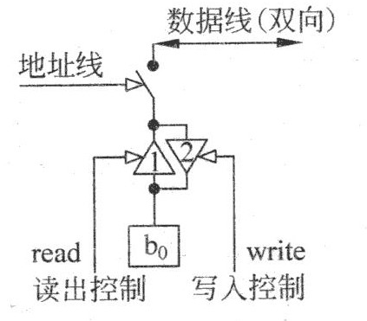
存储器读写过程
Notes:
地址线控制数据线导通
读出数据时，读出控制线read有效，使单向控制门1开启，存储器上的位信息（0或1）复制进数据线，从而输入到CPU
写入数据时，write有效，使单向控制门2开启，数据线上的位信息写入存储器，覆盖原存储单元的内容

Slide 75
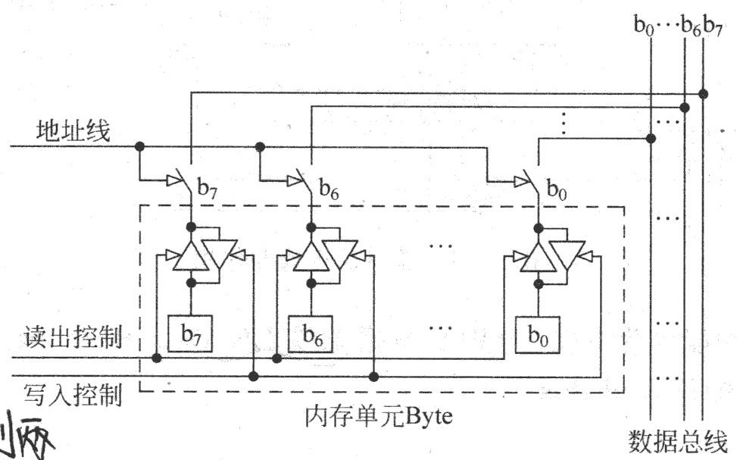
存储器读写过程
Notes:
一字节内存单元存储结构

Slide 76
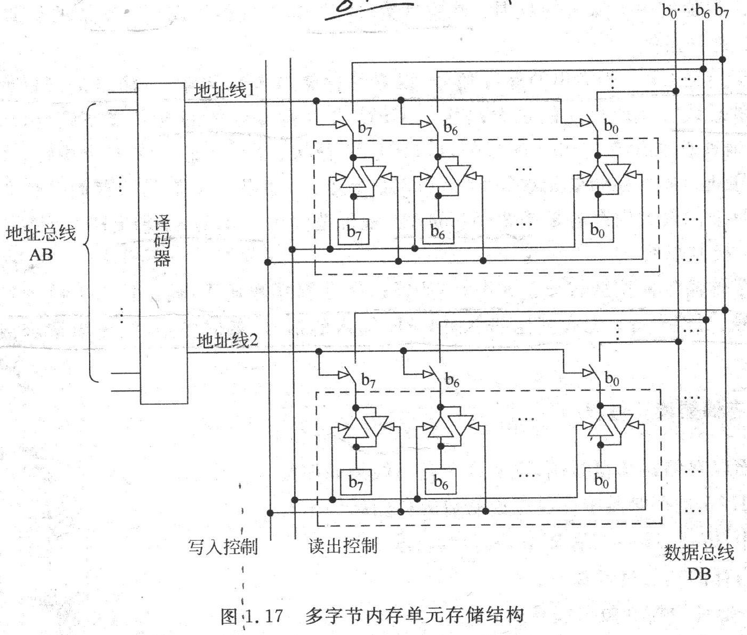
存储器读写过程
Notes:
数据总线和控制总线公用，每个字节的地址信号不同，同一时刻只有一根地址线有效
地址以编码的形式通过地址总线进入存储器，在存储器中进行译码，每一组编码信号通过译码而使一根地址线有效，选中唯一的一个存储单元，而这一组编码信号就是该存储单元的“地址”

Slide 77
微机的工作过程
计算机的工作就是按照一定的顺序，一条条执行指令
取指令
分析指令
读取操作数
执行指令
存放结果
核心步骤
Notes:
程序是指令的序列

Slide 78
微机的工作过程
内存中的程序
分析
取出
地址
获取操作数
程序计
数器PC
指令1
执行
指令2
存放结果
指令n
…
操作数

Slide 79
微机读取一条指令的过程
+1
PC
1000FH
内存储器
指令译码
…
数据总线
地址
寄存器
1000FH
…
1000FH
B1H
地址总线
B1H
…
“读存储器”命令
Notes:
1. 将指令所在地址赋给程序计数器PC；
2. PC内容送到地址寄存器AR，PC自动加1；
3. 把AR的内容通过地址总线送至内存储器，经地址译码器译码，选中相应单元；
4. CPU的控制器发出读命令；
5. 在读命令控制下，把所选中单元的内容（即指令操作码）经数据总线送到数据寄存器DR；
6. 指令译码。

Slide 80
微机读取一条指令的过程
将指令所在地址赋给程序计数器PC；
PC内容送到地址寄存器AR，PC自动加1；
把AR的内容通过地址总线送至内存储器，经地址译码器译码，选中相应单元；
CPU的控制器发出读命令；
在读命令控制下，把所选中单元的内容（即指令操作码）经数据总线送到数据寄存器DR；
指令译码。

Slide 81
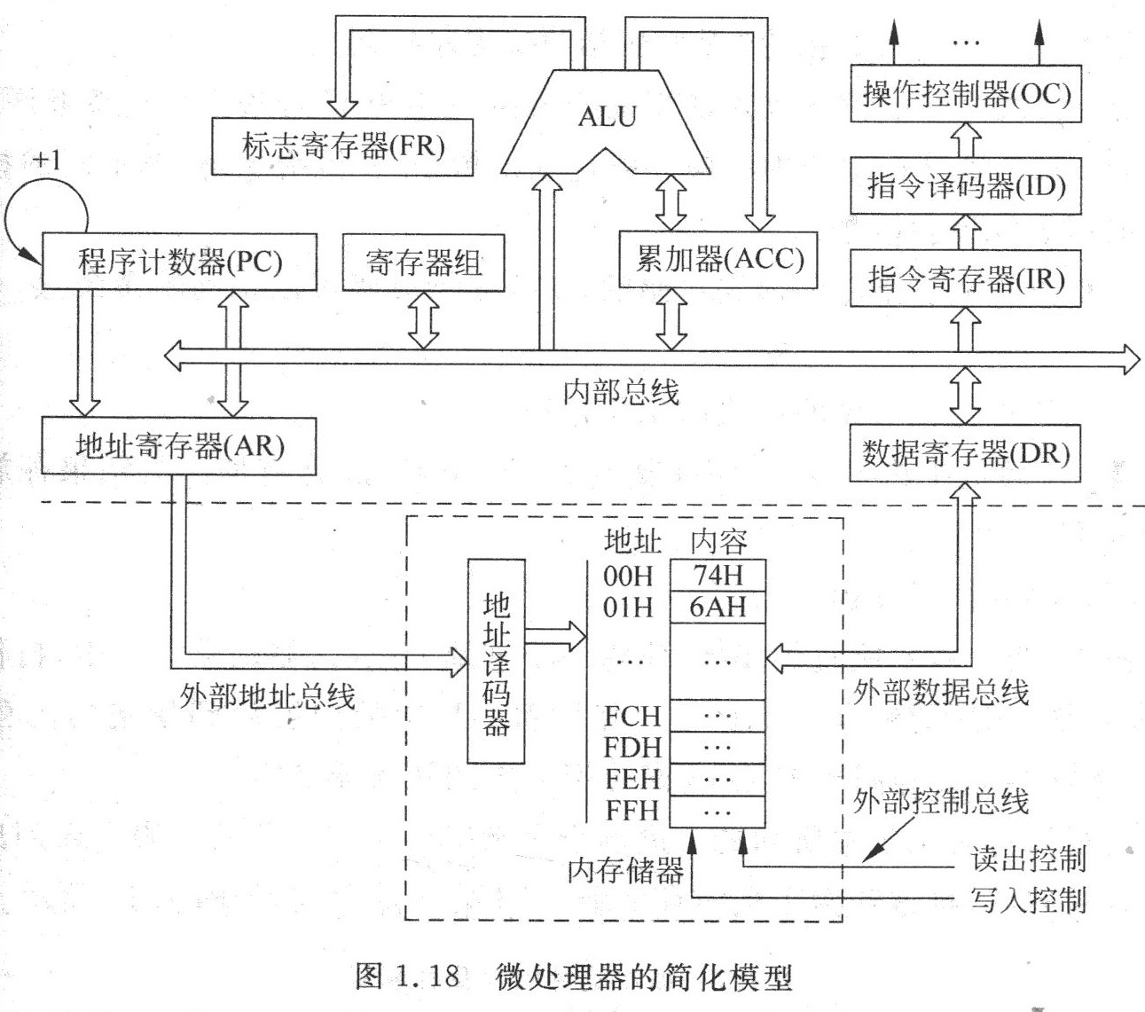
CPU简化模型
Notes:
CPU一般由运算器、控制器、寄存器阵列和地址数据缓冲器等部分组成。
ALU是运算器的核心，可完成算术和逻辑运算。
ACC是一个使用最频繁的通用寄存器，指令很多。
FR用来寄存执行指令时所产生的结果或状态的标志信号，程序通常根据这些标志位来判断是否循环或转向。
PC中存放着将要执行的下一条执行的地址，具有自动加1功能。
寄存器组是CPU内部的存储单元，用来暂存数据或地址，CPU操作寄存器组不需要通过外部总线，效率高。
AR用来存放正要取出的指令地址或操作数地址，这些地址通过外部地址总线寻址内存储器。
DR用来存放从内存储器中取出的指令或数据，这些数据通过外部数据总线进入CPU内的DR。
IR用来存放CPU正要执行的指令（操作码）
ID将IR中存储的指令进行译码，以确定该指令执行的什么操作。
OC包含一系列处理电路，将指令译码器分析出来的操作向相应的部件发出控制信号，完成相应的操作序列。
图中内存储器由256个单元组成，8位地址总线，每个单元存储8位二进制信息，即8位数据总线。存储容量可表示为256×8(b)或256B。
存储单元中存放的是CPU执行的程序或运行的结果，通过读写控制总线实现对存储单元的读写操作。
参考p16，例1.5

Slide 82
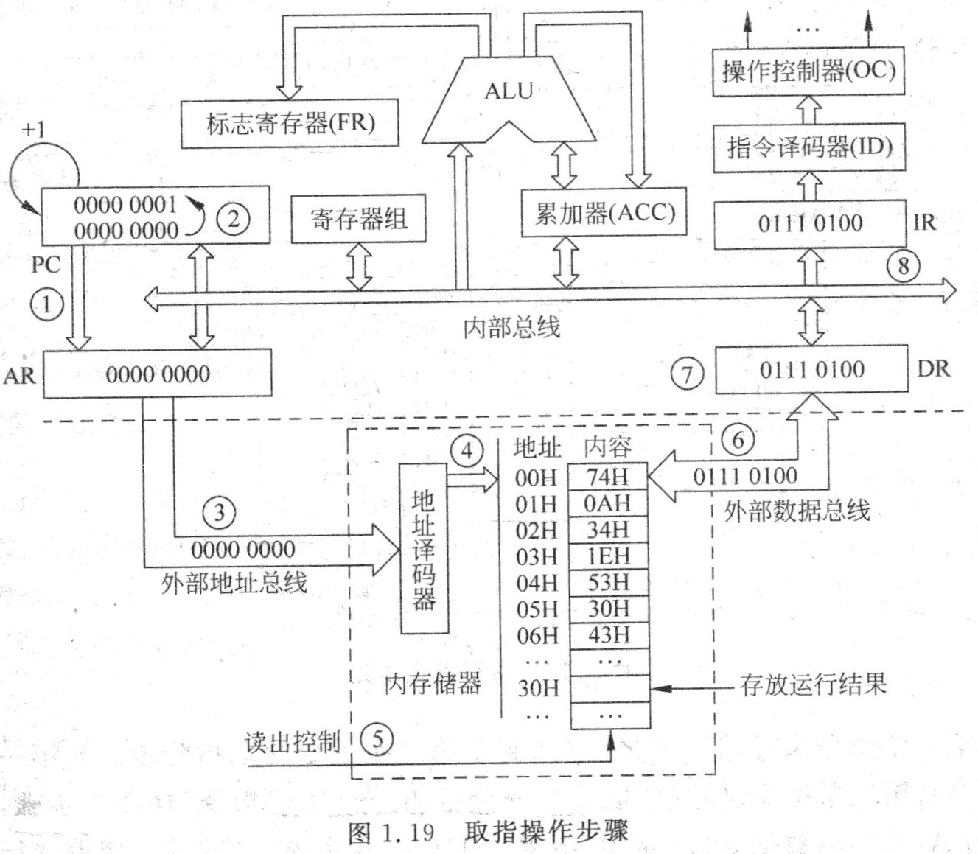
取指令
Notes:
分析指令：指令寄存器的指令经指令译码器译码后，由操作控制器发出对应于操作码的控制信号，控制各个部件相互配合，去执行这条指令

Slide 83
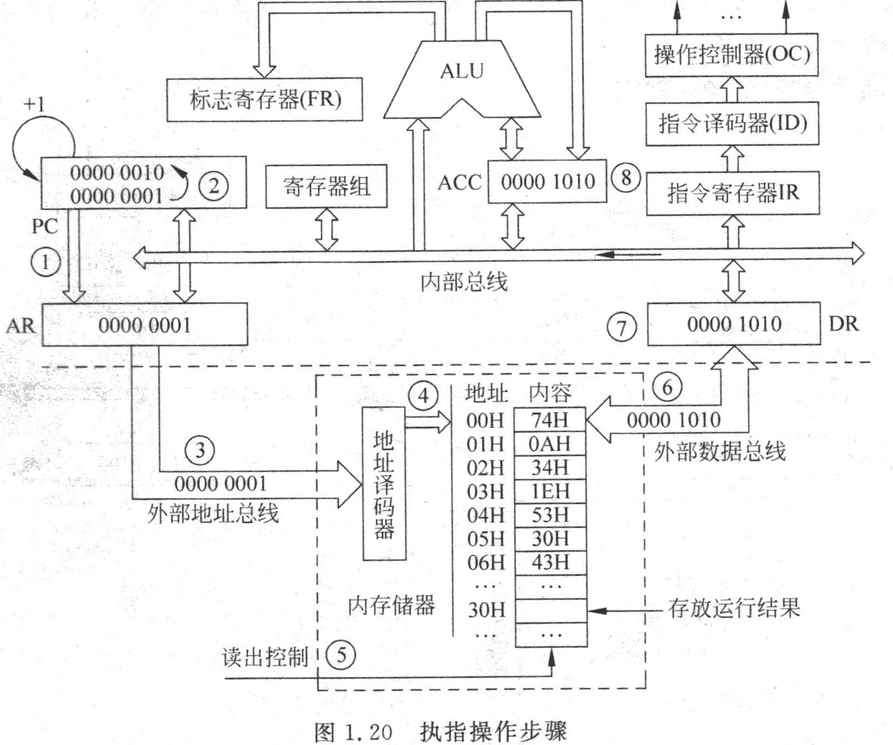
执行指令

Slide 84
微型计算机概述
微机概述
信息在计算机中的表示
微机的工作过程
微机系统的应用

Slide 85
微机主要性能指标
字长：数据总线的宽度
运算速度：指CPU执行指令的速率，一般用CPU的主频来衡量
存储容量：包括内存和外存，内存容量由CPU地址总线的宽度决定
系统总线结构：ISA、PCI、AGP等
软件配置：操作系统、工具软件和应用软件等
Notes:
指CPU的数据总线一次能同时处理数据的二进制位数

Slide 86
微机系统的应用
科学计算
数据处理
实时控制
人工智能
计算机辅助设计
多媒体技术

Slide 87
